Slide 1

管理資訊系統
PChome
O N L I N E
指導教授 : 李國光 教授
指引方向 : 石哲政 助教
第三組期末報告
M10209901 黃俊泰(資管); M10216115 陳基昌(管研); M10209917 李青峯(資管)
M10209904 吳淑玲(資管); M10209912 洪信傑(資管); M10216206 莊雅雲(管研)
M10216218 譚子健(管研); M10216122 高正祿(管研); M10216103 黃俊凱(管研) M10216223 劉耕宏(管研); M10209929 黃如萍(資管)

Slide 2
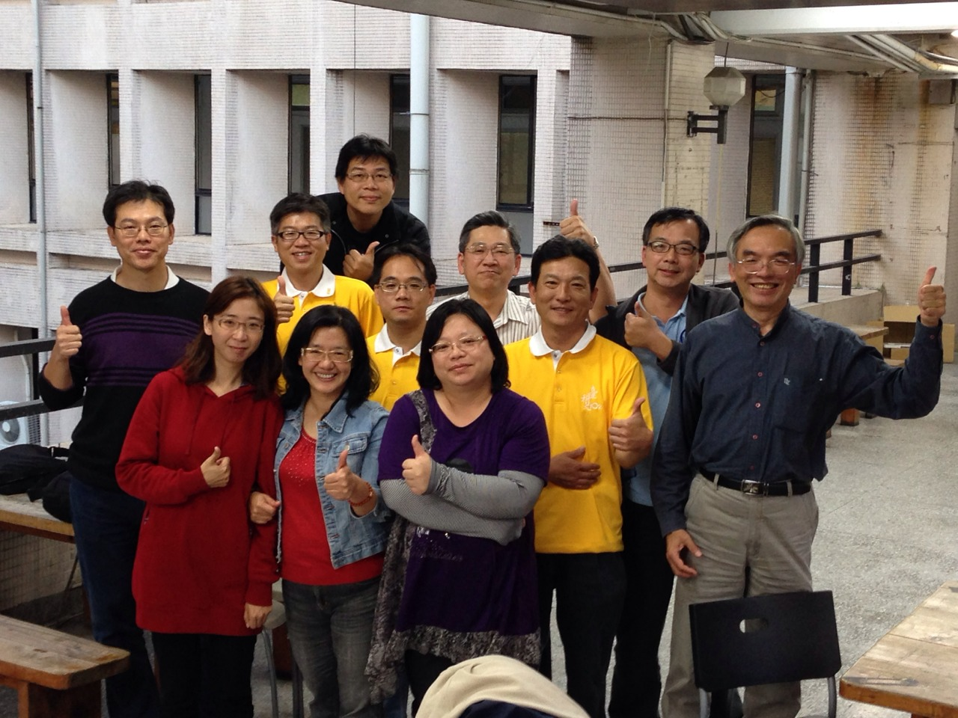
我們是第三組

Slide 3


大 綱
(壹) HISTORY - - - - - - - - - - - - - - - - - - - - - 1
(貳) 經營再造認知期 - - - - - - - - - - - - - - - - - - 2
(參) 經營再造準備期 - - - - - - - - - - - - - - - - - - 5
(肆) 經營再造執行期 - - - - - - - - - - - - - - - - - - 11
(伍) 經營再造評定期 - - - - - - - - - - - - - - - - - - 15
(陸) 結論 - - - - - - - - - - - - - - - - - - - - - - - - - 19

Slide 4











(壹) History
2013
2012
關係企業「PChome US」上線
2011
全球購物開放「支付寶」付款
2010
「PChome全球購物」營運
貨到刷卡
2009
2008
5大房仲公司合資成立「樂屋網」
貨到付款
2007
全球首創「PChome 24h購物」
線上現金積點、統一發票E化
2006
eBay合資成立「 露天拍賣 」
手機簡訊確認訂單
2005
成立「PChome商店街」
2004
線上自動退貨
2003
台灣推出「PChome & Skype網路電話」
線上分期付款
2002
線上捐贈發票給社福團
2001
線上折價券
2000
推出B2C網路商城「PChome線上購物」
ATM一對一帳號轉帳
1999
1998
成立PChome Online Inc.
1997
1996
創立PChome Online網站
1995
PChome電腦家庭出版集團成立

Slide 5


(貳) 經營再造認知期/再造的動力(1/3)
1. 第一名的網路購物服務
2.優質電子商務和入口網站業務
3.為User提供最在地、最優質的網路服務
共享願景
+
網路購物 ==太慢 + 太貴
問題共識
+
1.運用網路技術
2.應用創新
追求卓越

Slide 6
(貳)經營再造認知期/共享願景(2/3)
三、2010年
PChome全球購物營運
PChome商店街自網路家庭母公司分割上興櫃
四、2012年
PChome US 上線，邁向國際，
服務北美地區華人。
二、2007年
推出全球首創「 24小時到貨專區線上購物─PChome 24h購物 」服務
一、2005年
線上購物新商圈PChome商店街正式上線

Slide 7
(貳)經營再造認知期/問題共識,追求卓越(3/3)
追求卓越
問題共識
網路購物 =太慢 + 太貴
1.運用網路技術
2.應用創新
24H送達，遲到送100元。
運費讓消費者猶豫，是虛擬網路上不確定的因素，
490元免運費
* 24H送達，遲到送100元。
* 平時準送率99.7%，颱風天準送率降至97%，
以10000件/天，3%遲送為300件，約賠
30,000元，但運費讓消費者猶豫，是虛擬網路
上不確定的因素，490元免運費
* 處理一張Order含運費，成本約100元，平均
單筆消費金額520元，20%為自行吸收之成本。
因為免運費吸引消費者相信PCHOME平台，
一年半後，平均單筆消費金額上升至3700元，
自行吸收之成本從20% --> 3%

Slide 8
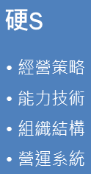
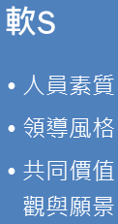
(參)經營再造準備期(1/6)
PChome 如何達到創新的核心要素
領導願景
科技
產品與服務
策略與結構
文化
市場
國際環境

Slide 9
(參) 經營再造準備期(2/6)
PChome 到底要不要自己倉庫?
為了要達成24小時的目標， 必需把供應商、倉儲、物流整合起來再加上資訊系統，創造出『雲端物流配送系統』 。
PChome線上購物
消費者
PChome
統一速達
接單
倉儲物流
配送
Yahoo
購物網
興奇
秋雨物流
消費者
接單
倉儲物流
配送
博客來 網路書店
7-11店舖
博客來
大智通
7-11物流
接單
倉儲物流
配送

Slide 10
(參) 經營再造準備期(3/6)
24小時 - IT扮演關鍵角色
如何讓網路和倉儲無縫結合。
憑藉門外漢策略，與供貨業者間採用寄賣（Consignment）模式，讓寄貨方完全掌握相關資訊，達到完全透明化。
PChome
PChome
24h
購物
24h
購物
從人性中惰性著手，把不必要的浪費從系統中拿掉。
PChome
消靡既有程式維護團隊對於新程式開發團隊的不友善。
PChome
24h
購物
24h
購物

Slide 11
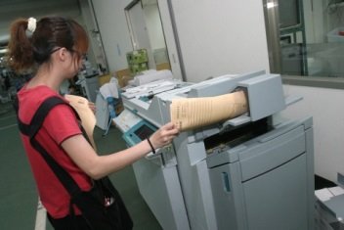
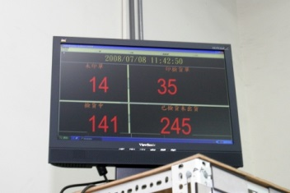
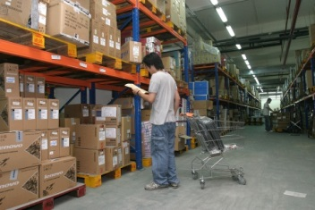
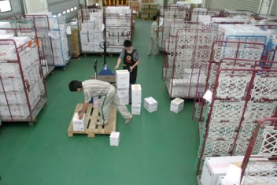
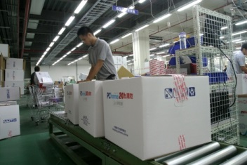
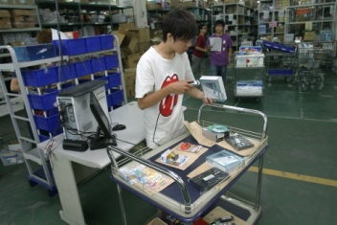
(參) 經營再造準備期(4/6)
24小時到貨服務倉儲物流示意圖
取訂單
PChome
檢貨
即時資訊
倉儲物流
成品出貨區
成品加工理貨區
檢貨工作站

Slide 12
(參) 經營再造準備期(5/6)
SWOT
優勢（Strengths）
劣勢（Weaknesses）
24H快速到貨, 送達率99%
購買流程簡便快速
ATM一對一帳號轉帳
線上自動退貨
發票電子化寄送
線上捐贈發票給社福團體
信用卡採用SSL128bits安全加密機制
海外運送服務
賣貴通報機制
24H購物要消費超過$490才免運費
物流費用上漲，運費成本增加
非所有地區皆有24H快速到貨
(如外島地區)
消費者只能透過客服上班時間聯絡
機會（Opportunities）
威脅（Threats）
不需加入會員，買家身分有可能被盜用
線上刷卡服務可能會有刷卡失敗、盜刷的風險存在
同業競爭
實體店面的互動體驗感受較強烈
大陸市場進入不易
行動上網普及率增加
無線上網蓋網率提升
網路購物消費人口與經濟規模穩定上升
銀行提供信用卡無息分期
「全球購物」擴大銷售範圍
政府政策支持與電子商務環境逐漸完備

Slide 13

(參) 經營再造準備期(6/6)
IT + IS
規劃結果:( IS+IT+IM )Strategy資訊架構
策略層次
目標區
資訊系統功能與範圍
管理層次
作業層次
IM
監督式經營管理
團隊式經營管理
創新式經營管理
企業條件與能力

Slide 14

(肆)經營再造執行期/典範轉移(1/4)
PChome 24h購物
首創全台24小時宅配到家的服務顧客需求
  五股工業區設立倉儲中心
  成立於2007，「24小時到貨專區 ─PChome24h購物」
連結
環境
    快速送達的服務和穩定規律的到貨時間
    豐富品類的商品，包含，如食用米、調味料 衛生紙等民生用品
    自行包辦從訂單、撿貨、理貨、物流配送中心等流程
    委由「黑貓宅急便」宅配業者統一速達產品送達消費者
24h購物的傳說
Play

Slide 15
(肆)經營再造執行期/經營觀念再造(2/4)
提供最在地、最優質的電子商務網路服務
24Hr - 6Hr(試辦) 購物
轉單模式
2000年
自有倉儲模式
24h購物
自有物流模式
6h購物
2007年
2014年
Notes:
台塩在戰略策略上即是將原有「複合式多角化」策略，調整為鞏固核心本業的「聚焦式」經營。所謂聚焦的經營策略係指公司將有限的資源集中在本身有能力且加價值最高的部分，也就是優先鞏固核心事業，而此核心事業就是台塩在該領域有機會扮演市場領導角色者，包括原有的 (工業用鹽及食用鹽品)及後續進入的生技（膠原蛋白核心本業、微生物製劑）事業。而且台塩的企業願景也與公司的策略相呼應，因而調整為「在海水化學及生物科技（微生物製劑、 膠原蛋白生醫材料、膠原蛋白化妝品及保健食品）領域，成為國際市 場的領導者」。

Slide 16
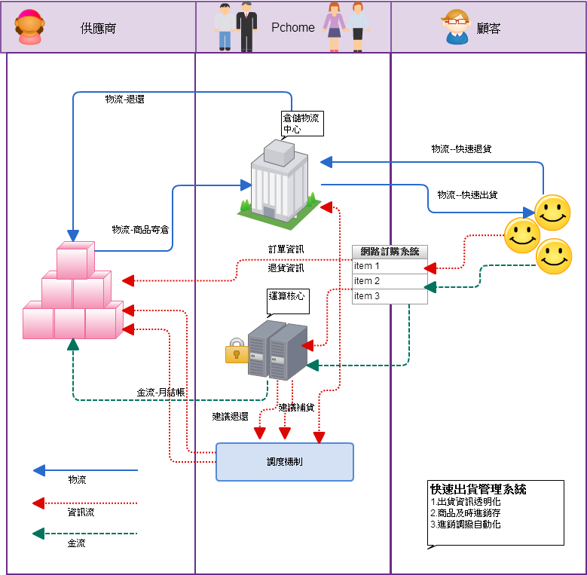
(肆)經營再造執行期/流程再造(3/4)
[快速出貨管理系統]
快速出貨管理系統
出貨資訊透明化
商品及時進銷存
進銷調撥自動化

Slide 17
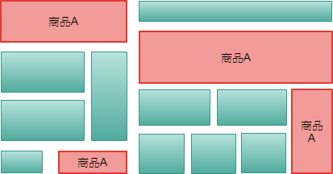
(肆)經營再造執行期/流程再造(4/4)
硬碟式倉儲管理儲存模式
有別於傳統的分門別類存放方式
商品存放位置最佳化
  依空間決定商品擺放位置
  由系統紀錄商品存放所有位置
  撿貨時依庫齡與位置決定取貨順序
檢貨、理貨流程
  系統依訂單，提供『檢貨導航路線圖』
  系統自動列印訂單→提供檢貨導航路線圖→工作人員檢貨、理貨→
  訂單核對、貨品出倉→貨品包裝、貼上宅配單→物流業者專人駐站
  進行分類與配送

Slide 18
(伍)經營再造評定期/方法與目的(1/4)
再凍,Refreezing
評估績效驅動因素成效
調整再造措施
累積再造動能
顧好顧客，增加福利
抓穩電子商務契機
激勵員工，有效運籌
對顧客價值提升
24小時送貨提升為6小時

Slide 19


(伍)經營再造評定期/平衡計分卡(2/4)
財務
顧客
學習成長
內部流程
2007年以後股票盈餘轉正
月訂單從8,000比增至20,000筆
有效降低成本
利潤穩定成長
免運費與快速送貨
提升對顧客的服務
績效驅動因素
有效率的運送及運籌
倉儲及資訊系統的加持
有效溝通、策略性訓練、
激勵員工、投資研發

Slide 20
(伍)經營再造評定期/績效驅動因素評估(3/4)
效率型組織
效益型組織
創新型組織
硬S
經營策略
組織結構
軟S
人員素質
共同價值
觀與願景
領導風格
能力技術
營運系統
加速流程、資訊管理
前瞻未來
開創典範
價值創新
顧客導向
重組再生
單一專業、生存發展
多元經營、凝聚共識

Slide 21
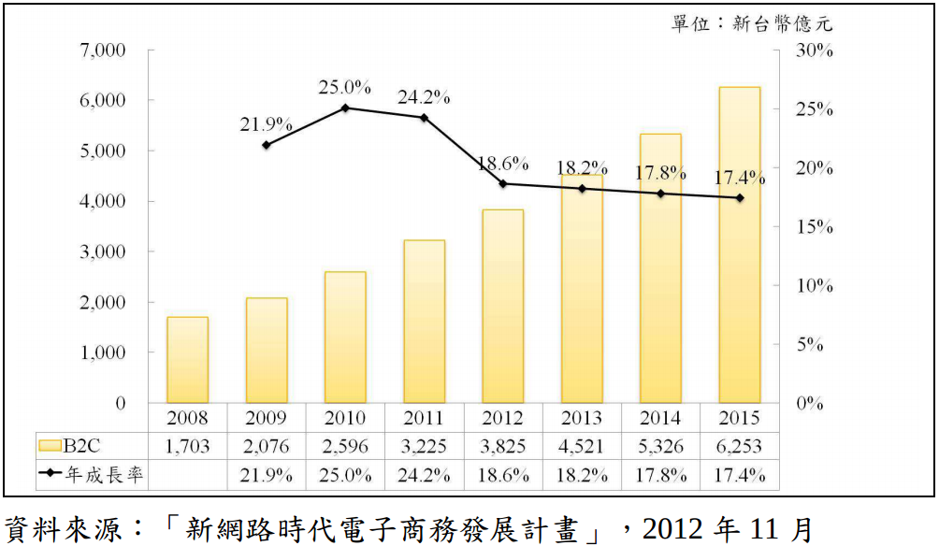
(伍)經營再造評定期/累積再造動能(4/4)
數據會說話
台灣電子商務還有很大的發展空間！
台灣電子商務佔零售總額約為3-5％(中國6.3%)，2011年台灣批發、零售及餐飲業總營業額達到約新台幣14.268兆元
PChome 年營收 2007年66億元, 2012年達 133 億元,
2013年前11個月營收達 146 億元

Slide 22
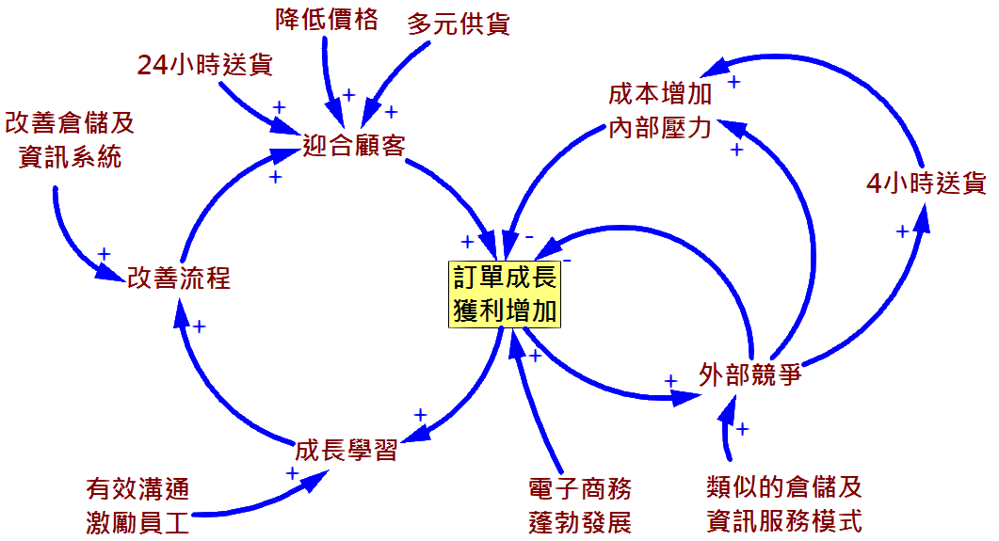
(陸)結論/系統思考(1/2)

Slide 23
(陸)結論(2/2)
創新知識(進化)-6小時送貨
組織革新(轉化)-硬碟式倉儲
營運改善(強化)-流程改善
PCHome的案例是一個典型的策略資訊系統規劃與組織再造，現在面臨企業核心不斷被模仿，競爭日益熾烈的情況，應該進行組織再凍，重新出發，並在軟S及創新知識方面多加著手。
商品成長空間及顧客需求仍須兼顧。
可開發新客戶，並針對不同客群制定行銷策略。
加強網路平台及線上購物系統的互動與親和力。

Slide 24


這也有賣奇裝異服及您有需要的產品
PChome
PChome
THANK YOU

